Slide 1

Introdução à Automação Residencial com Raspberry PI

Slide 2
Introdução à Automação Residencial com Raspberry PI
{
"name": "Rogerio Alencar Filho",
"hobby": "Analista de Sistemas (web!!!!)",
"social": {
"facebook": "https://facebook.com/rogerioalencar",
"twitter": "https://twitter.com/rogerin",
"github": "https://github.com/rogerin",
"youtube": "https://youtube.com/user/rogerim"
}
}

Slide 3

Inicio desse BUMM!!!

Slide 4
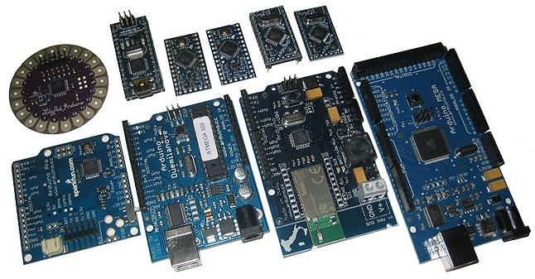
Arduino`s

Slide 5
Arduino`s
Serial Arduino Serial DB9 para programação – ATmega8 Arduino Extreme USB para programação – ATmega8 Arduino Mini Versão em miniatura do Arduino utilizando montagem superficial - ATmega168 Arduino Nano Versão menor que o Arduino Mini, energizado por USB e conectado por montagem superficial – ATmega168/328 LilyPad Arduino Projeto minimalista para aplicações portáteis, utilizando montagem superficial – ATmega168 Arduino NG USB para programação – ATmega8 Arduino NG plus USB para programação – ATmega168 Arduino BT interface bluetooth para comunicação – ATmega168 Arduino Diecimila Interface USB -Atmega168 em um pacote DIL28(foto) ArduinoDuemilanove Duemilanove significa "2009" em italiano. É energizado via USB/DC, com alternação automática - Atmega168 (Atmega328 para a versão mais nova) ArduinoMega Montagem superficial - ATmega1280 para E/S adicionais e memória Arduino Uno Utiliza Atmega8U2 para driver conversor Serial-USB, ao invés do FTDI."Uno" significa "Um" em italiano. Esta versão é considerada a versão 1.0 do projeto, sendo que as placas que sucederem a esta serão referenciadas. - ATmega328

Slide 6
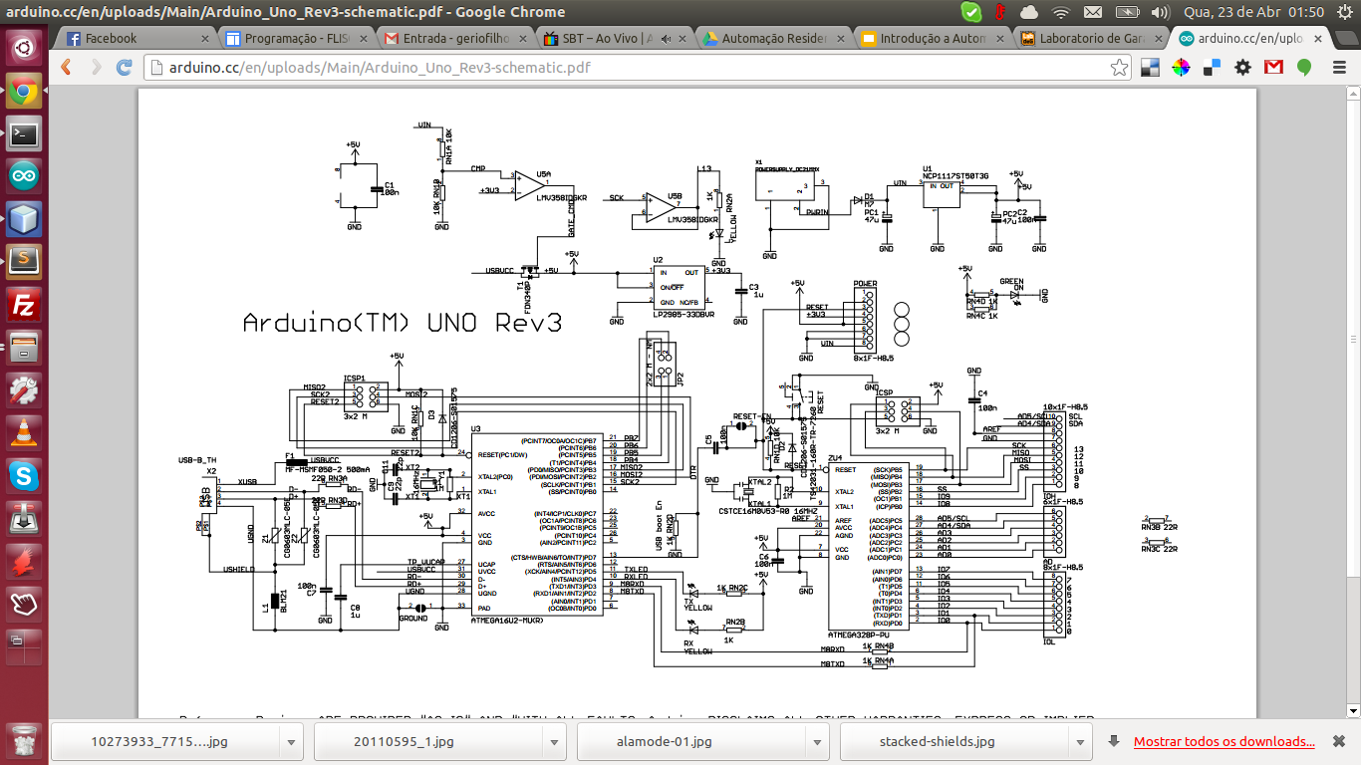
Faça o seu!!!

Slide 7
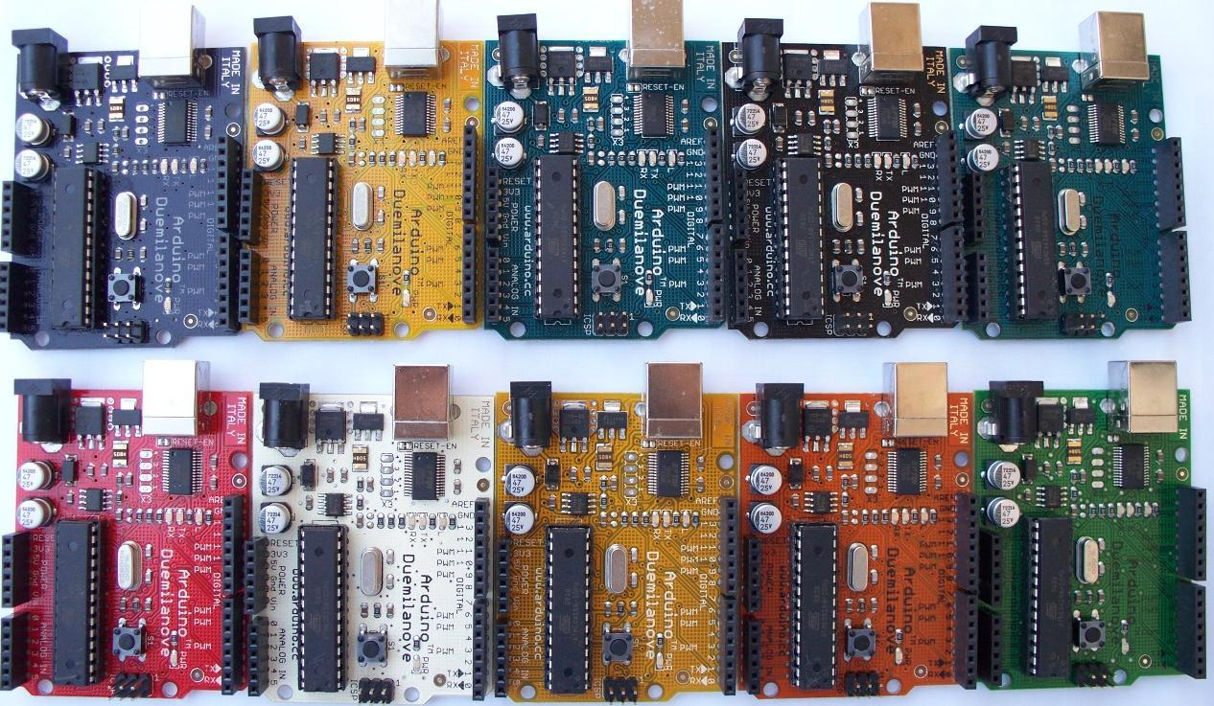

Slide 8
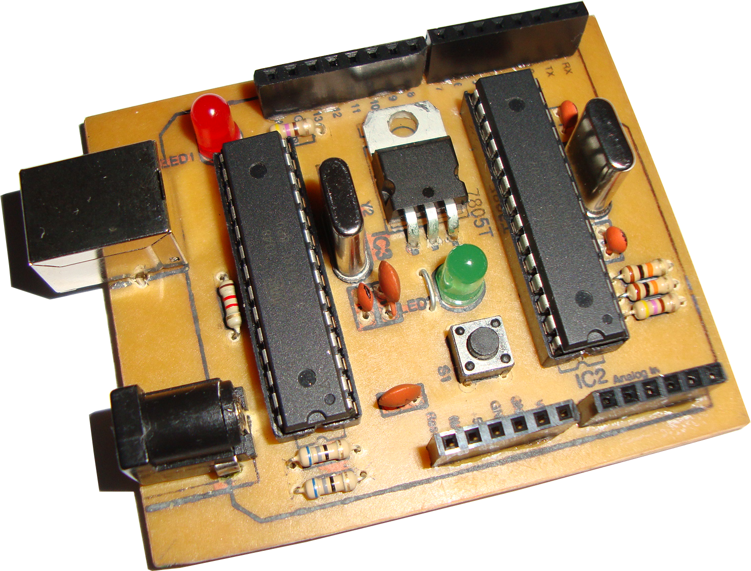
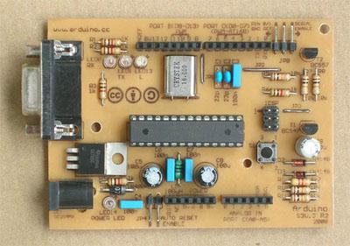
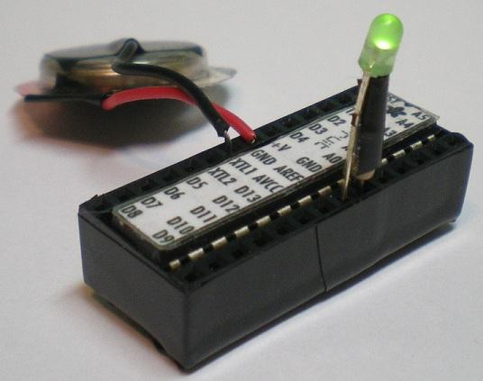
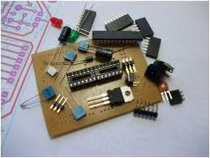
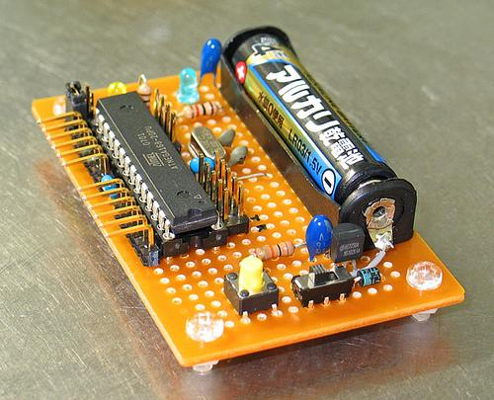
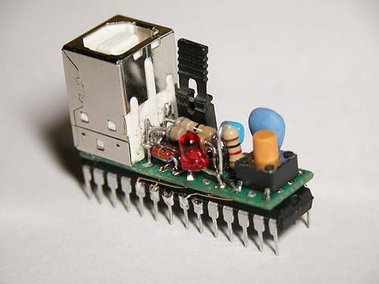
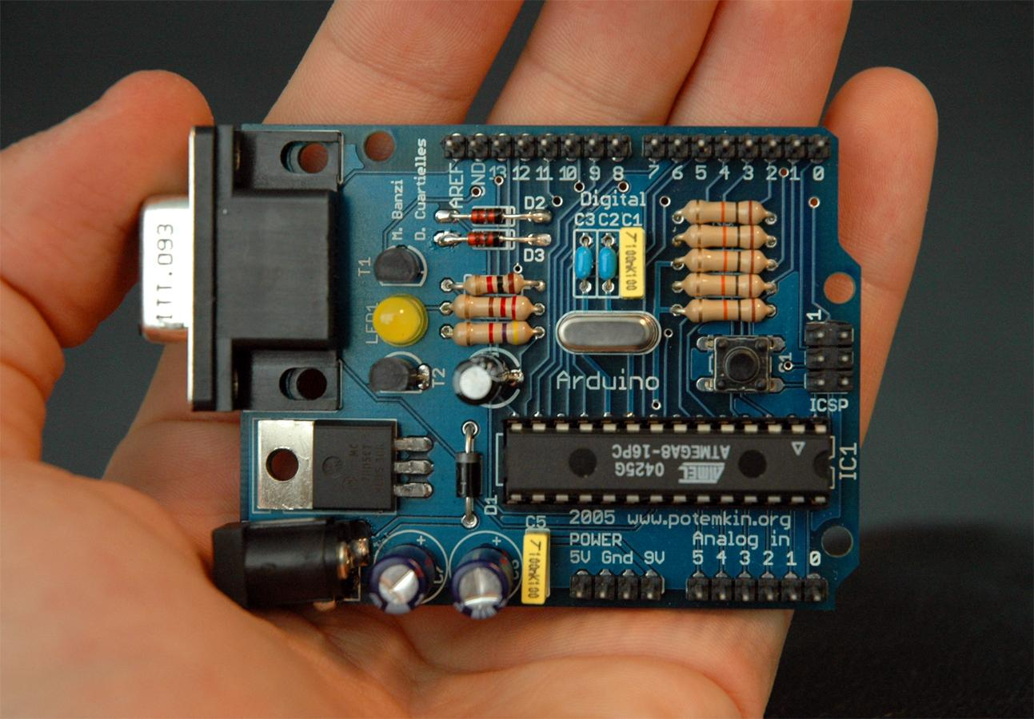

Slide 9
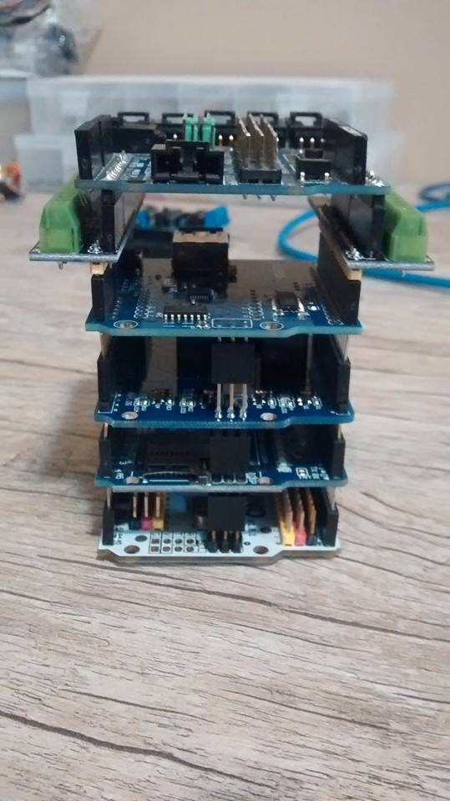
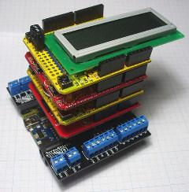
Shield`s

Slide 10
Voltando ao Raspberry PI

Slide 11
O que é “Raspberry PI”
Raspberry Pi é um computador do tamanho de um cartão de crédito desenvolvido no Reino Unido pela Fundação Raspberry Pi. Todo o hardware é integrado em uma única placa. O objetivo principal é de estimular o ensino de ciência da computação básica em escolas.
A Fundação Raspberry Pi começou a aceitar pedidos do modelo de US$35 a partir de 29 de fevereiro de 2012.
O computador é baseado em um system on a chip (SoC) Broadcom BCM2835, que inclui um processador ARM1176JZF-S de 700 MHz, GPU VideoCore IV, e 512 MB de memória RAM em sua última revisão. O projeto não inclui uma memória não-volátil - como um disco rígido - mas possui uma entrada de cartão SD para armazenamento de dados.

Slide 12
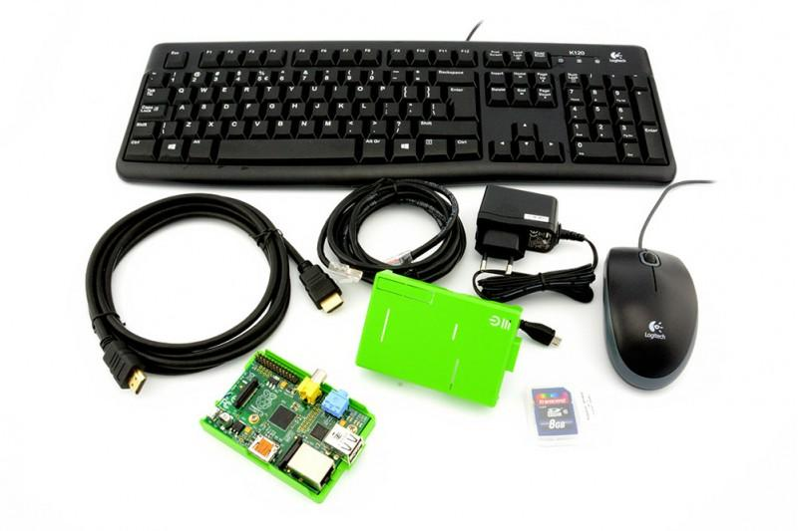

Slide 13

O que é “Raspberry PI”

Slide 14
Raspberry PI e seu Hardware
Existem atualmente dois modelos: Modelo A e Modelo B. A grande diferença entre os dois modelos é que o Modelo B possui um controlador Ethernet e duas portas USB, enquanto que o Modelo A possui apenas uma porta USB e nenhuma porta de Ethernet.
Apesar de não possuir a porta Ethernet, o Modelo A pode ser conectado a internet através de um adaptador USB de Ethernet ou Wi-Fi.
O Raspberry Pi não possui um relógio de tempo real (RTC), criando a necessidade do sistema operacional usar um Network Time Protocol (NTP), ou do usuário fornecer a hora ao sistema. Porém, um relógio de tempo real (como o DS1307) pode ser adicionado pela interface I²C.

Slide 15
Raspberry PI e seu Hardware
 | Modelo A | Modelo B
Preço esperado:[1] | US$25 | US$35[2]
SoC:[1] | Broadcom BCM2835 (CPU, GPU, DSP, e SDRAM)[3]
CPU: | 700 MHz ARM1176JZF-S core (ARM11 family)[3]
GPU: | Broadcom VideoCore IV,[4] OpenGL ES 2.0, 1080p
Memória (SDRAM): | 512 MB (compartilhada com GPU)
Portas USB 2.0:[5] | 1 | 2 (via hub USB integrado)[6]
Saídas de vídeo:[1] | RCA Composto HDMI, Painéis LCD via DSI 14 resoluções HDMI de 640×350 à 1920×1200
Saídas de áudio:[1] | Conector de 3.5 mm, HDMI
 | Modelo A | Modelo B
Saídas de áudio:[1] | Conector de 3.5 mm, HDMI
Armazenamento onboard:[5] | SD / MMC / slot para cartão SDIO
Rede onboard:[1][5] | Nenhuma | 10/100 Ethernet (RJ45)[6]
Periféricos de baixo nível: | 8 × GPIO, UART, I²C, SPI com dois seletores de chip, +3.3 V, +5 V, terra[4][11]
Power ratings: | 500 mA (2.5 W)[1] | 700 mA (3.5 W)
Fonte de energia:[1] | 5 volt via MicroUSB ou header GPIO
Tamanho: | 85,60 mm × 53,98 mm[12]
Sistemas Operacionais | Debian GNU/Linux, Fedora, Arch Linux, Raspbian[13], RISC OS[14]

Slide 16
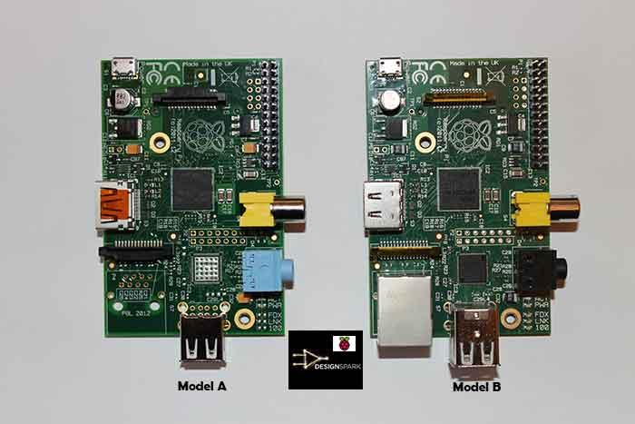
Raspberry PI

Slide 17
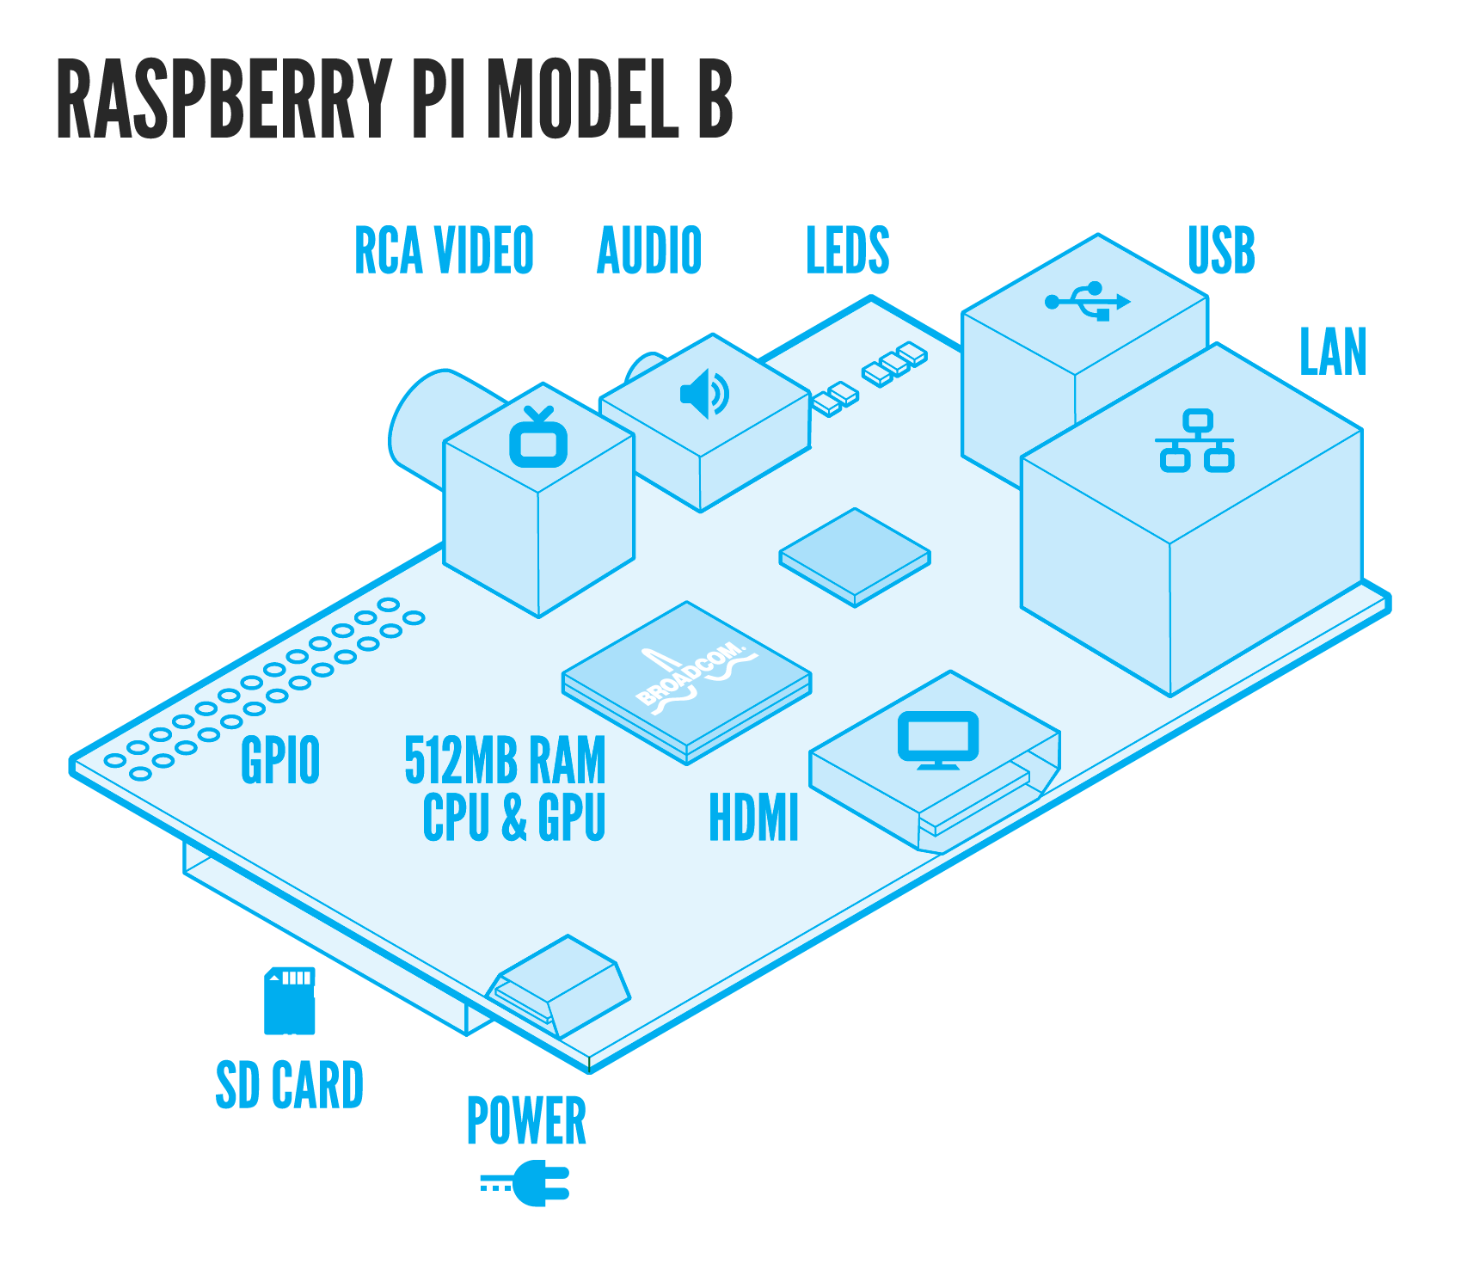

Slide 18
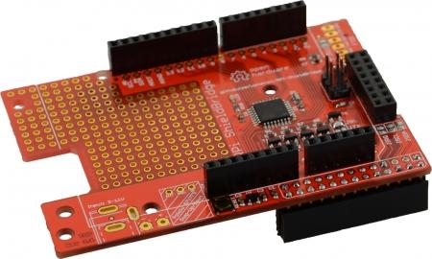
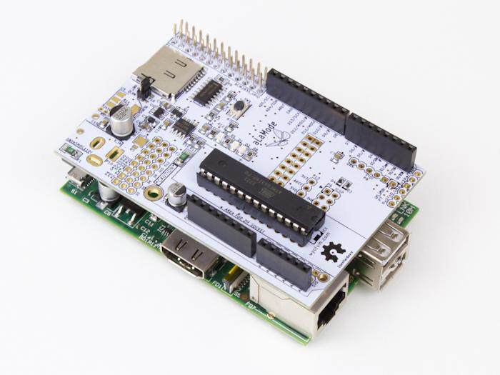
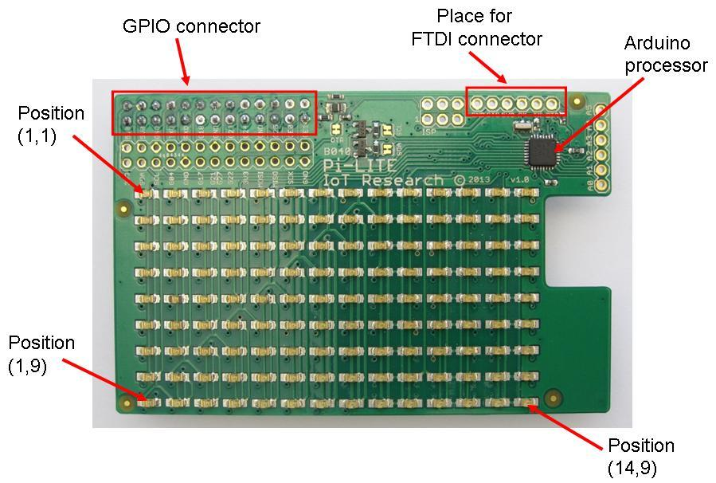
Shield`s

Slide 19
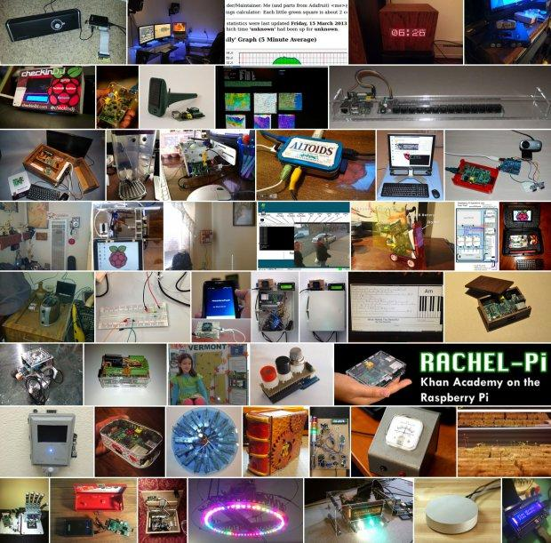
O que fazer com o Raspberry PI?

Slide 20
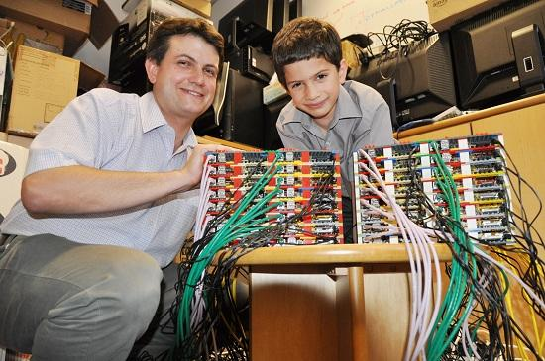
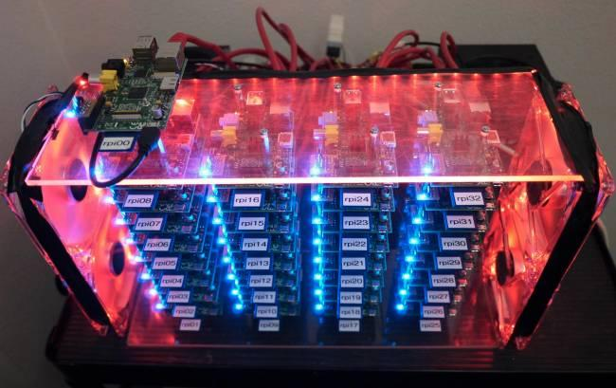
O que fazer com o Raspberry PI?
Cluster`s

Slide 21
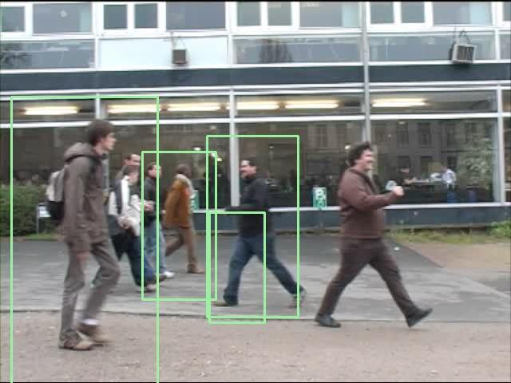
O que fazer com o Raspberry PI?
Marketing

Slide 22
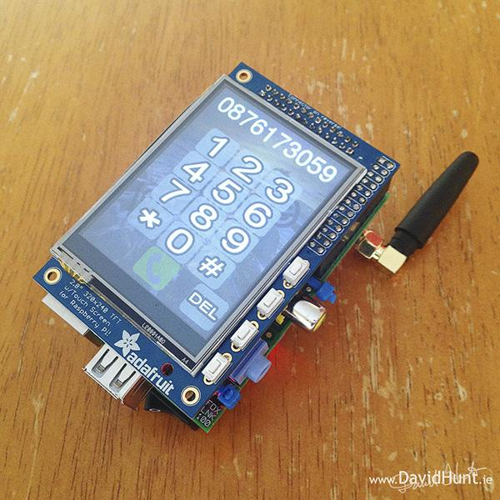
O que fazer com o Raspberry PI?
PiPhone

Slide 23

O que fazer com o Raspberry PI?
Espaço

Slide 24
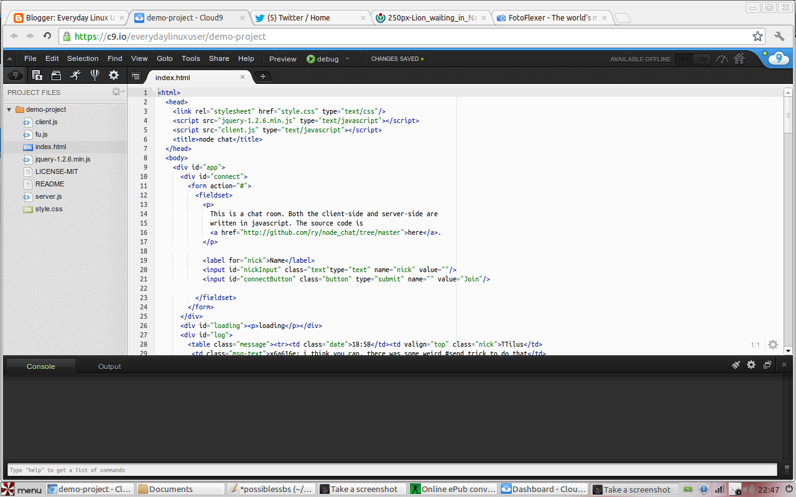
O que fazer com o Raspberry PI?
http://c9.io

Slide 25
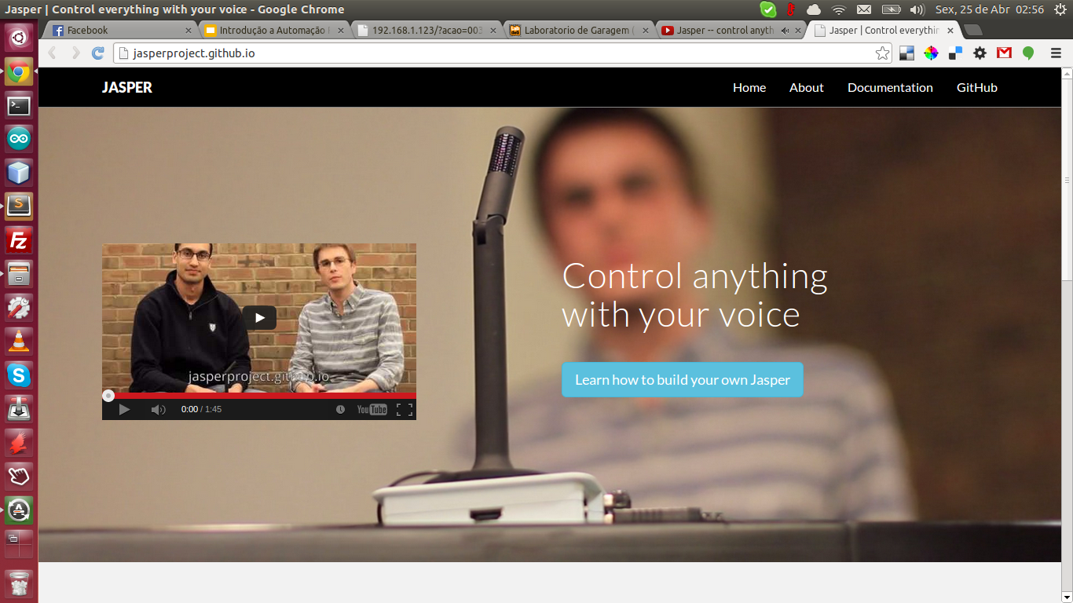
O que fazer com o Raspberry PI?
JASPER

Slide 26
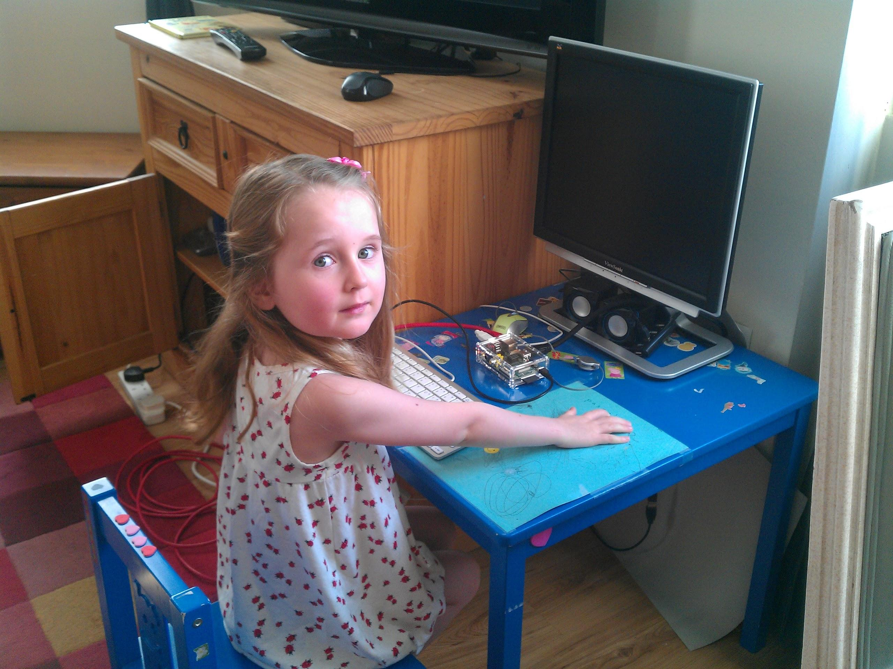
O que fazer com o Raspberry PI?
Central de jogos

Slide 27
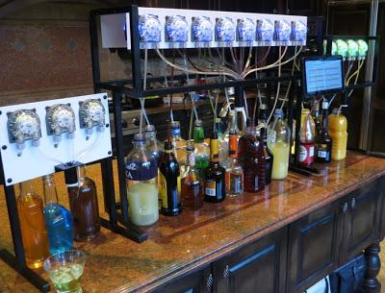
O que fazer com o Raspberry PI?
Meu favorito

Slide 28
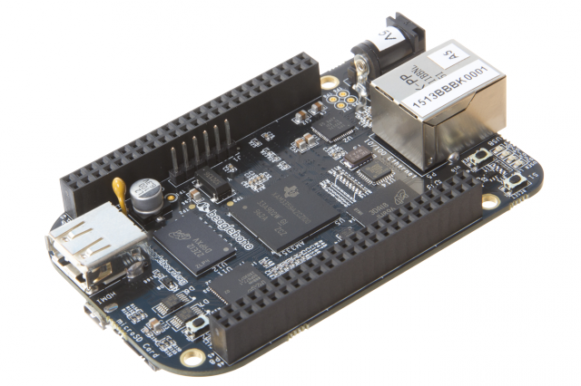
BeagleBone Black

Slide 29
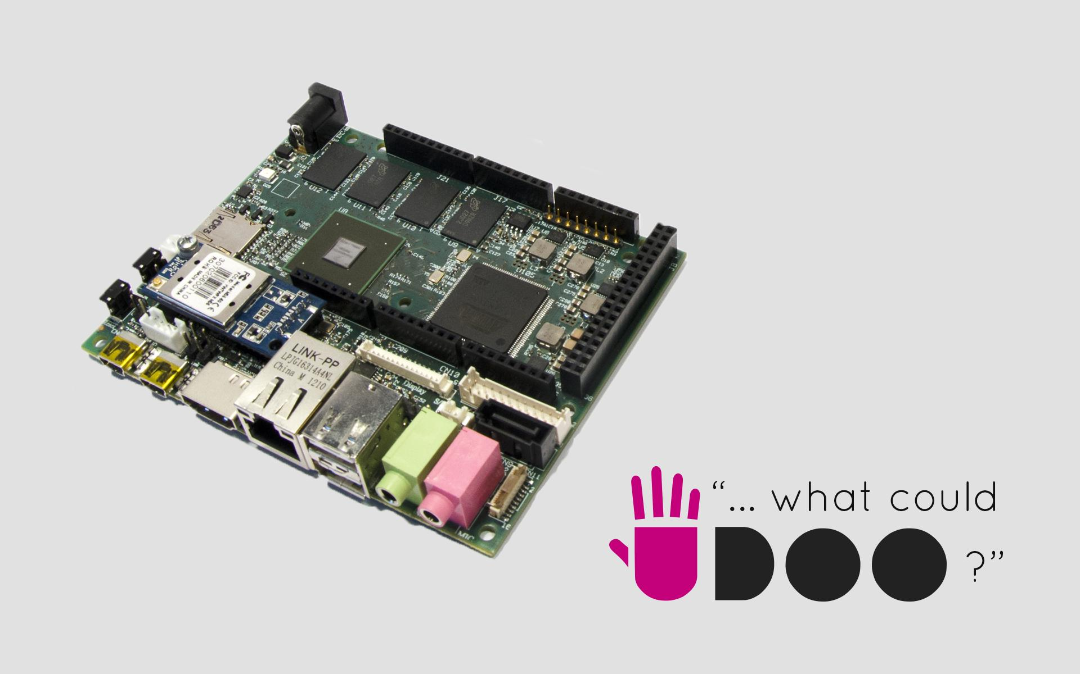
UDOO

Slide 30
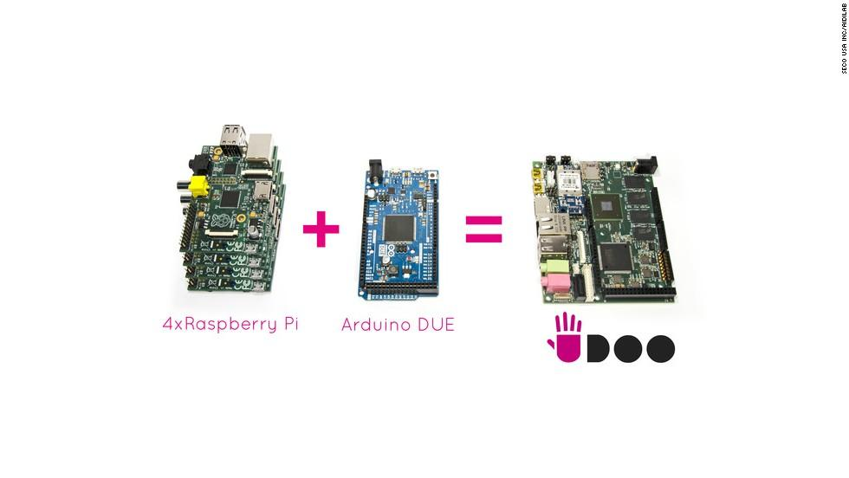
UDOO

Slide 31
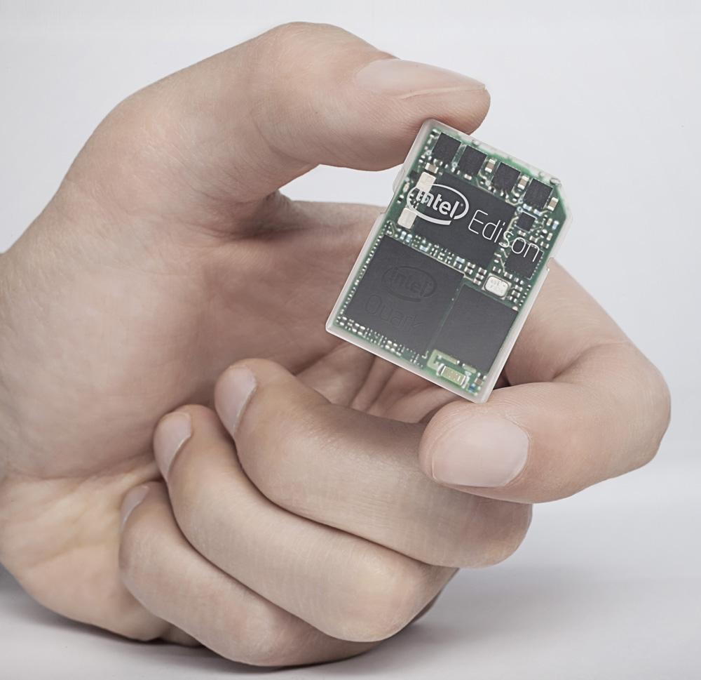
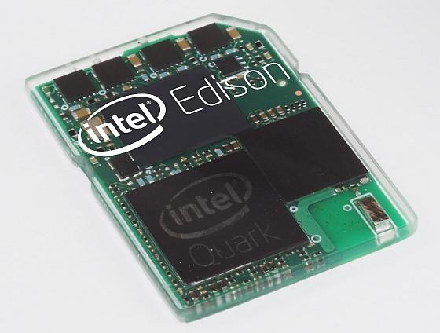
Intel Edison
Dual core, bluetooth, wifi.. etc..etc...

Slide 32
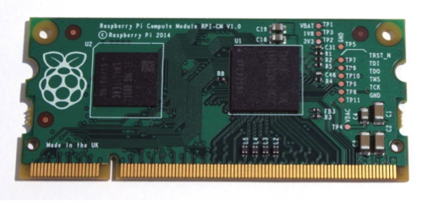
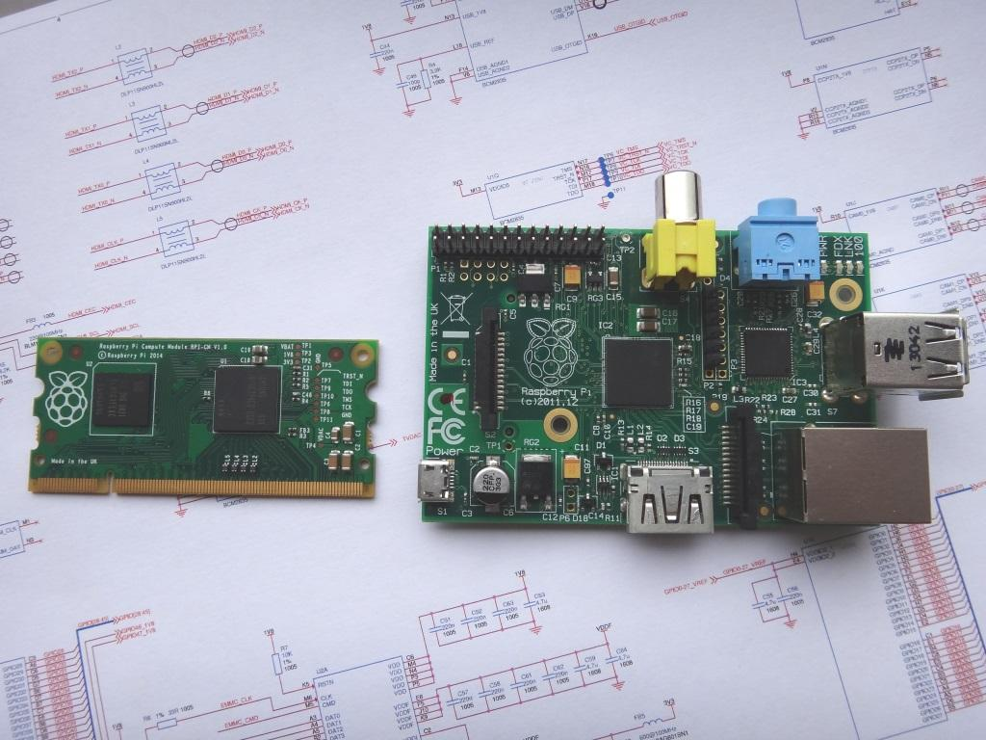
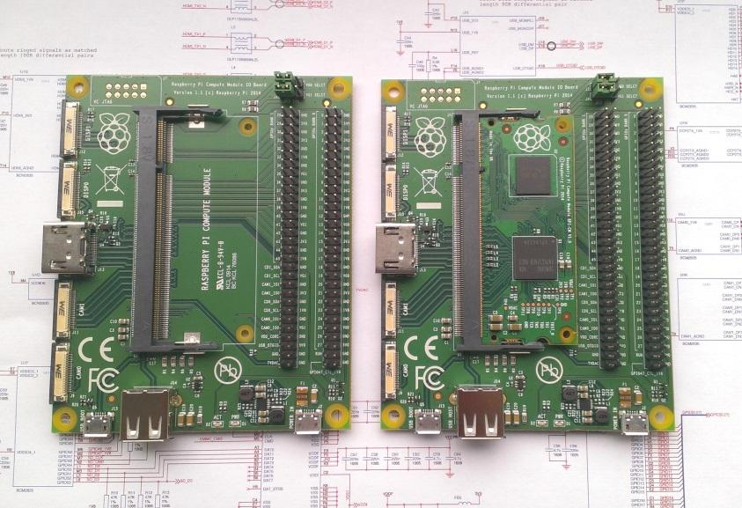
RASPBERRY PI COMPUTE MODULE

Slide 33
RASPBERRY PI COMPUTE MODULE

Slide 34
Raspberry PI

Slide 35
Ligando o Raspberry PI
Lista de Materiais
1 x Raspberrry Pi Modelo A ou B
1 x Fonte de alimentação 5V 700ma
1 x Cartão SD (mínimo 4GB e de preferência aos class 4)
1 x TV com entrada HDMI ou vídeo composto
1 x Teclado
1 x Mouse
1 x PC (para preparar o cartão SD, ou já compra SD pre-instalado)

Slide 36
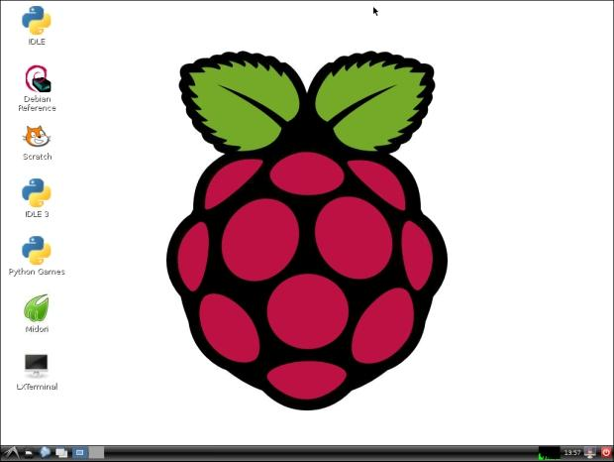
Ligando o Raspberry PI
1 - Download OS http://www.raspberrypi.org/downloads/
2 - Configurar Cartão SD
3 - Colocar cartão no Raspeberry
4 - Conecta na TV
5 - Ligar na tomada
6 - Curta a paisagem.. :D

Slide 37

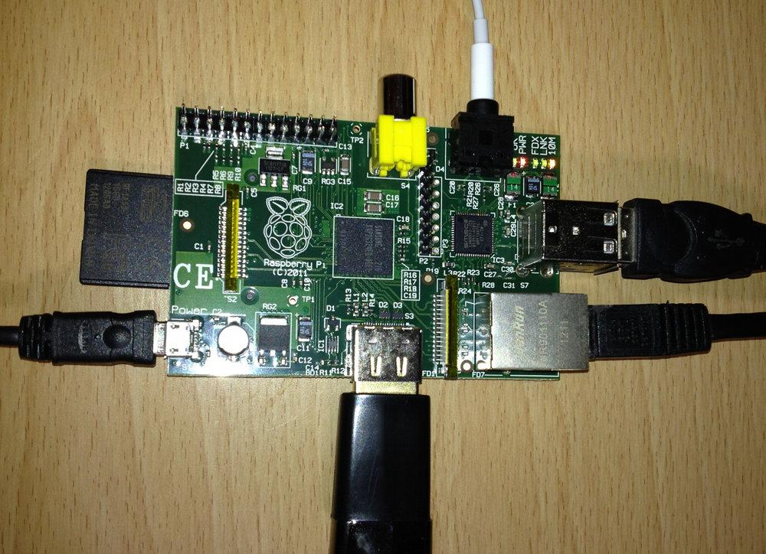
Ligando o Raspberry PI
1 - Download OS http://www.raspberrypi.org/downloads/
2 - Configurar Cartão SD
3 - Colocar cartão no Raspeberry
4 - Conecta na TV
5 - Ligar na tomada
6 - Curta a paisagem.. :D
Vamos lá ligar!!

Slide 38
Conhecendo a Interface Gráfica

Slide 39
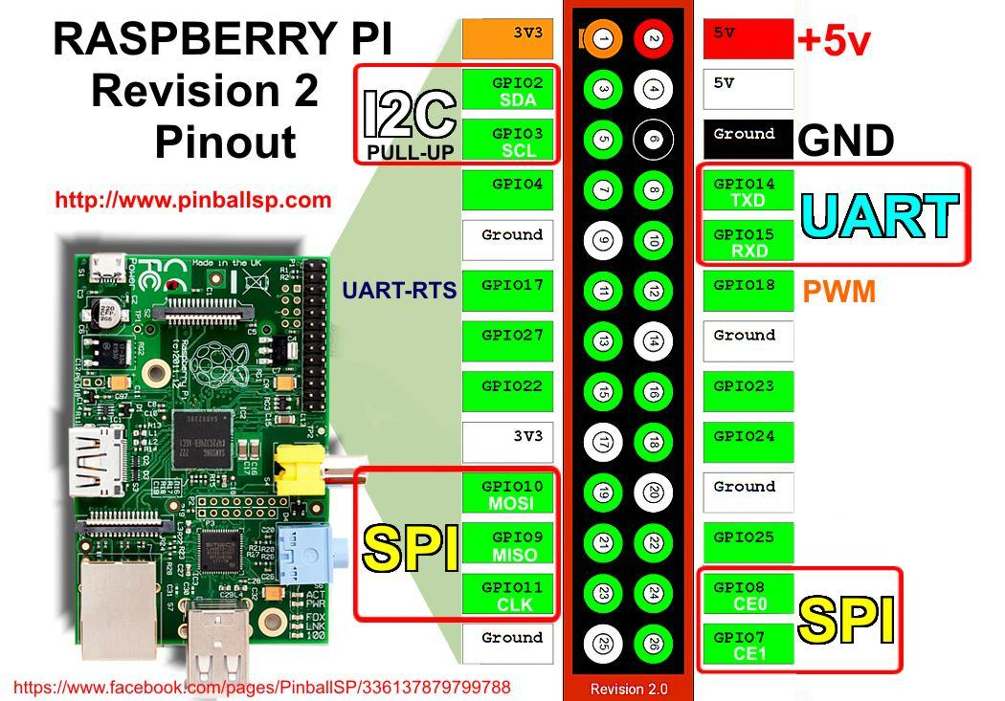

Slide 40
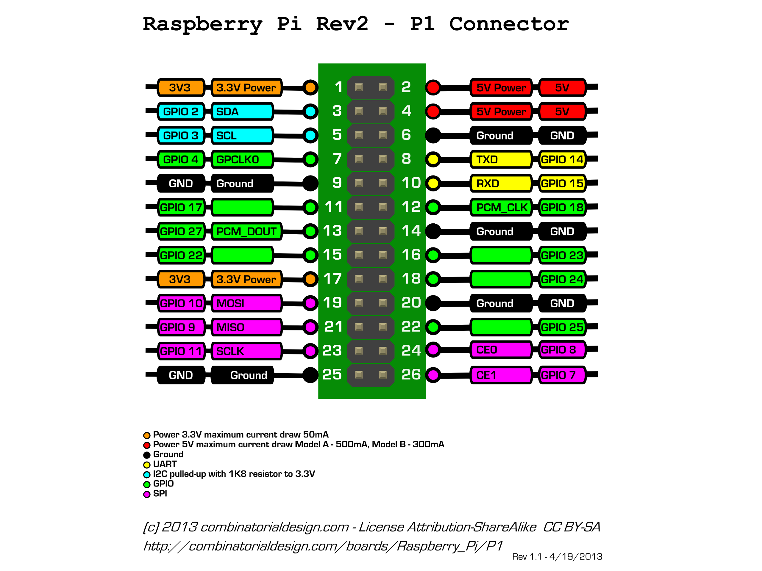

Slide 41
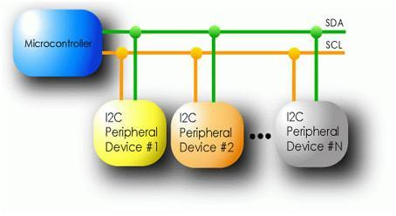
Comunicação I2C - Inter-Integrated Circuit

Slide 42
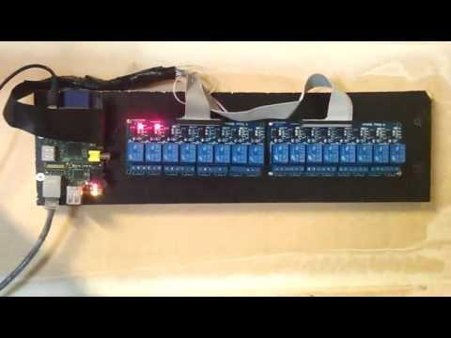
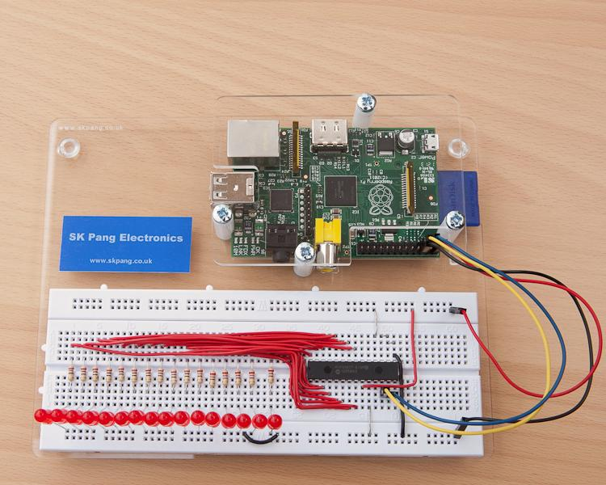
Comunicação I2C - Inter-Integrated Circuit

Slide 43
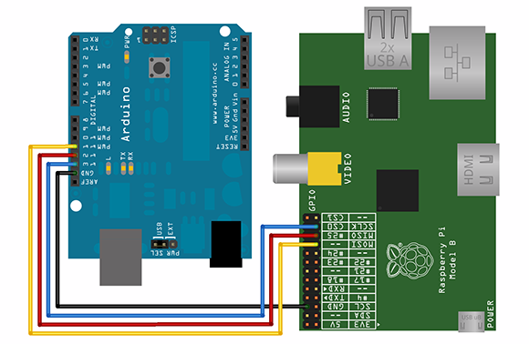
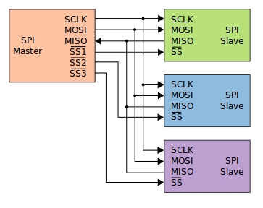
Comunicação SPI - Serial Peripheral Interface

Slide 44
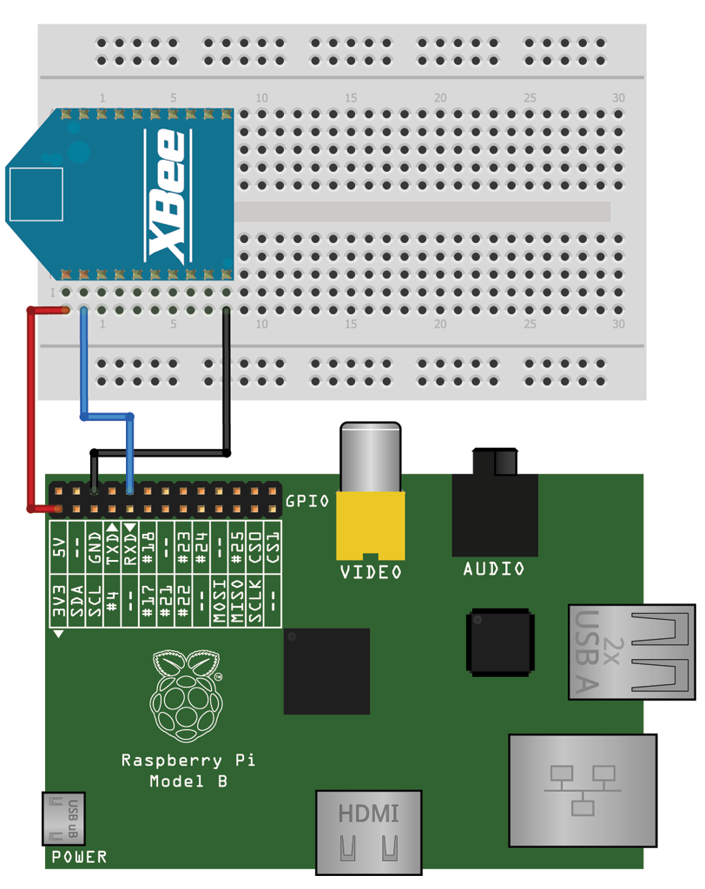
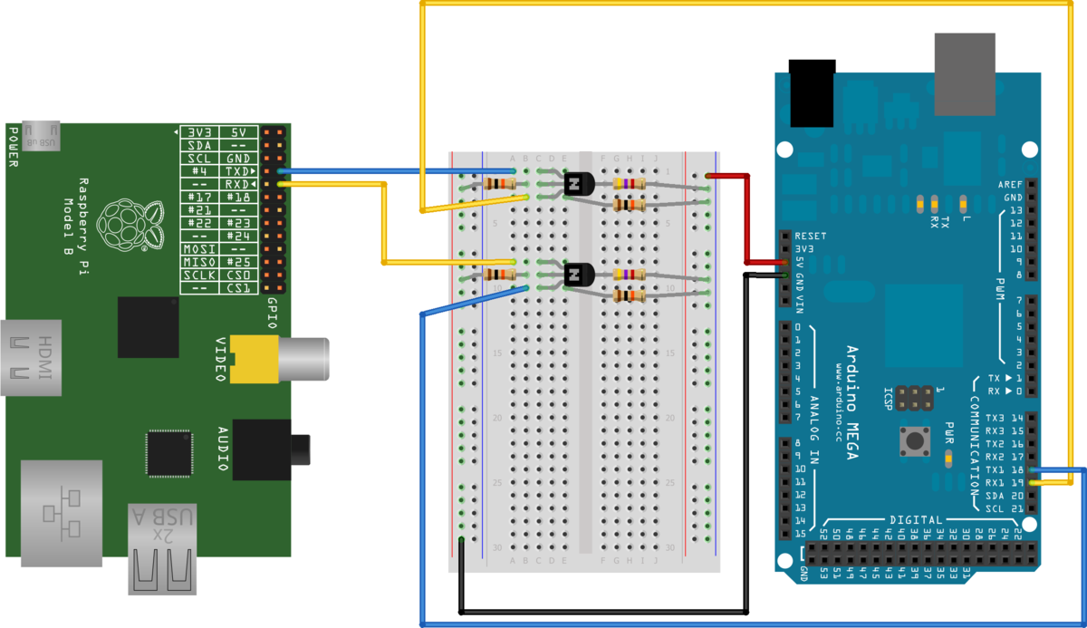
Comunicação UART - Universal Asynchronous Receiver/Transmitter

Slide 45
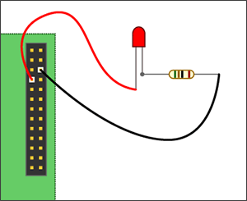
Hello World do mundo da eletrônica!!

Slide 46
Um pouco de Python não mata ninguém.
$ sudo python >>> import RPi.GPIO as GPIO >>> GPIO.setup(16, GPIO.OUT) >>> GPIO.output(16, True)
>>> GPIO.output(16, False)

Slide 47
Um pouco de Python não mata ninguém.
$ sudo python >>> from time import sleep >>> import RPi.GPIO as GPIO >>> GPIO.setup(16, GPIO.OUT) >>> while 1: ... GPIO.output(16, False) ... sleep(1) ... GPIO.output(16, True) ... sleep(1)

Slide 48
Realtime Node.js + Socket.io
Mostrando códigos ao vivo..

Slide 49
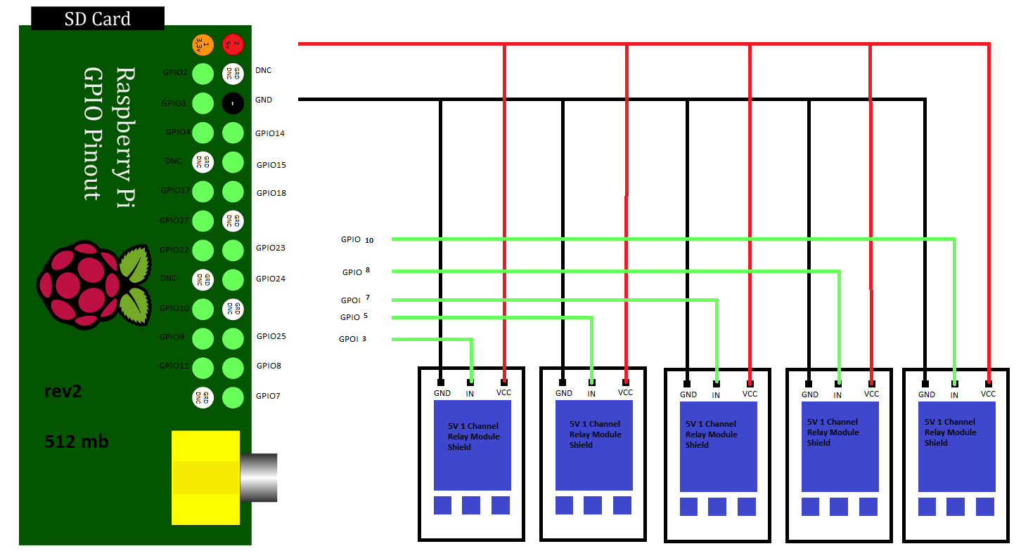

Slide 50
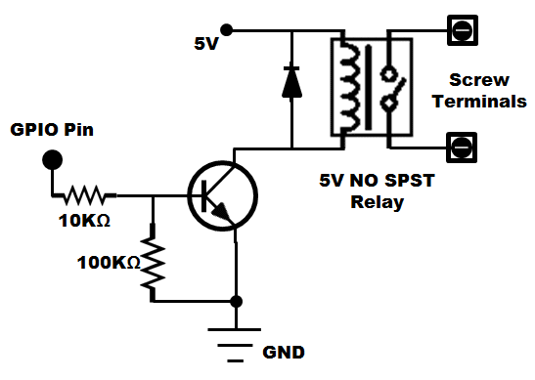

Slide 51
Obrigado!
Pergunte!!!!!!
{
"name": "Rogerio Alencar Filho",
"hobby": "Analista de Sistemas (web!!!!)",
"social": {
"facebook": "https://facebook.com/rogerioalencar",
"twitter": "https://twitter.com/rogerin",
"github": "https://github.com/rogerin",
"youtube": "https://youtube.com/user/rogerim"
}
}

